Slide 1
개발자 김덕현
Deokhyun95@naver.com
Notes:
안녕하십니까 이번에 비젠트로에 지원하게된 솔루션 전문가가 되고 싶은 김덕현입니다.
Ppt발표 시작하겠습니다.

Slide 2
CONTENTS
1
김덕현이란?
2
수행프로젝트

Slide 3
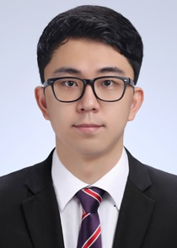
1. 김덕현이란?
김 덕 현(Kim Deok hyun)
deokhyun95@naver.com
한신대학교 컴퓨터공학부 전공(2013.03~2019.02)
비트캠프 강남점(응용SW엔지니어링 수료)
Java, C, React, Spring, Arduino, Rasberry pi

Slide 4
2. 수행프로젝트
맛집의 민족
미로 탈출, 씨름, 라인트레이서
2014
2019.11~2020.01
Eat Me!
농장 자동 시스템(스마트 팜)
2017
2019.08~2019.09
스마트 팜
농장 자동 시스템(스마트 팜)
2018
2017.11~2017.12

Slide 5
2. 수행프로젝트 – 맛집의 민족
프로젝트 설명
음식점 예약, 원격 대기를 가능하게 하는 기능과 DataBase에 등록되어 있는 음식점 을 바탕으로 본인만의 음식점 지도를 생성 가능한 사이트
담당업무
음식점 주인의 권한인 Owner권한, 음식점 예약 및 대기 신청
음식점 정보페이지, 코드 통합
사용기술
Back-end : Spring Boot
Front-end : React
DataBase : MySQL
형상관리 : GitHub

Slide 6
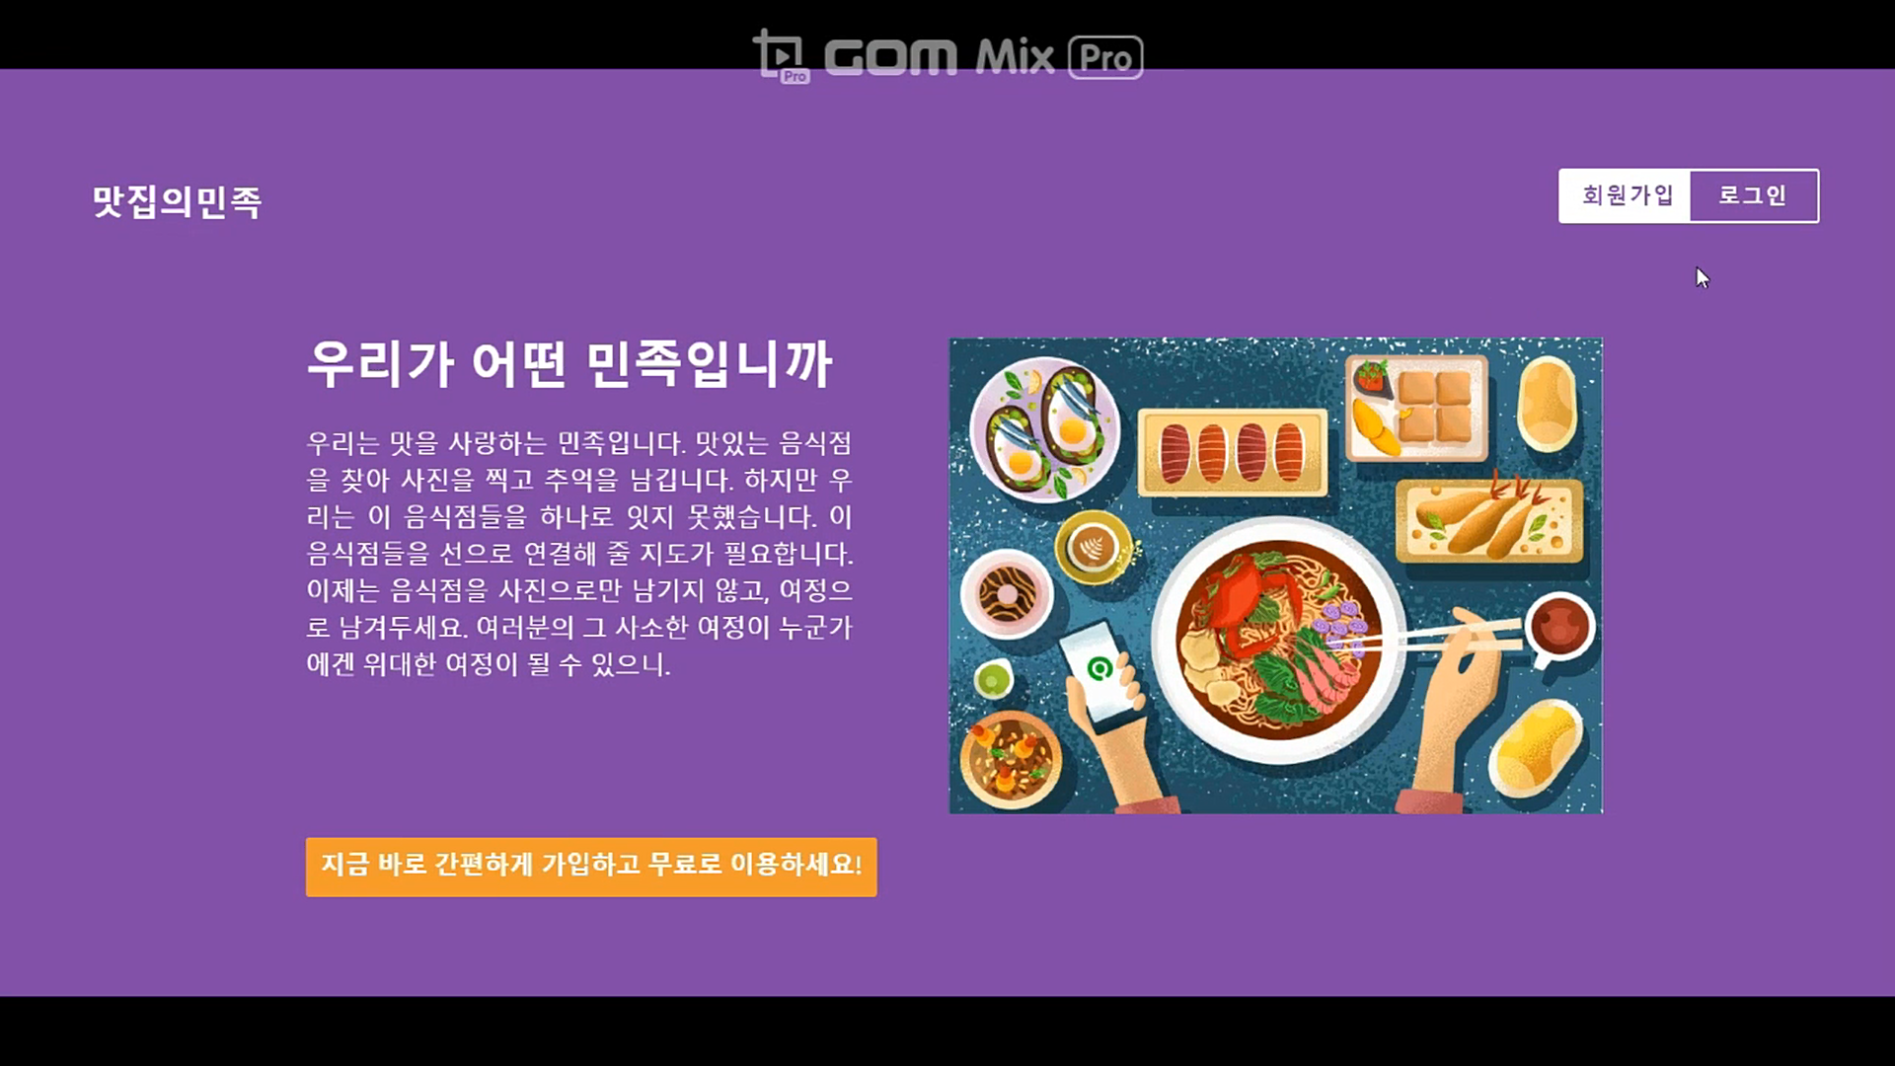
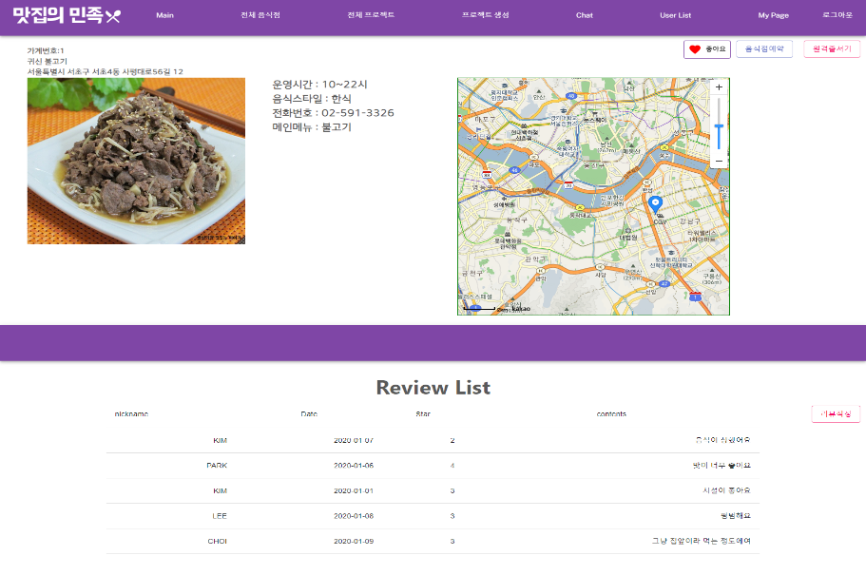
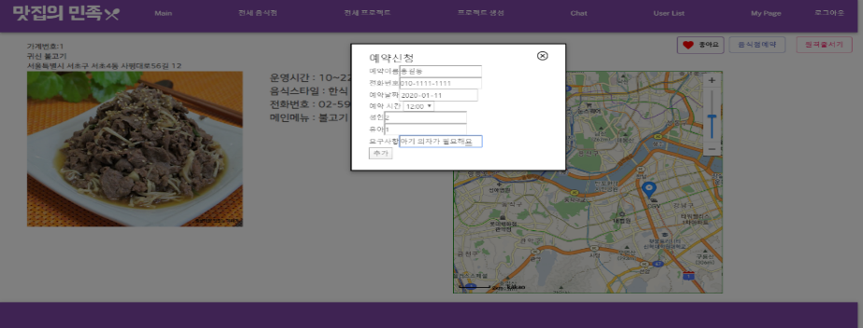
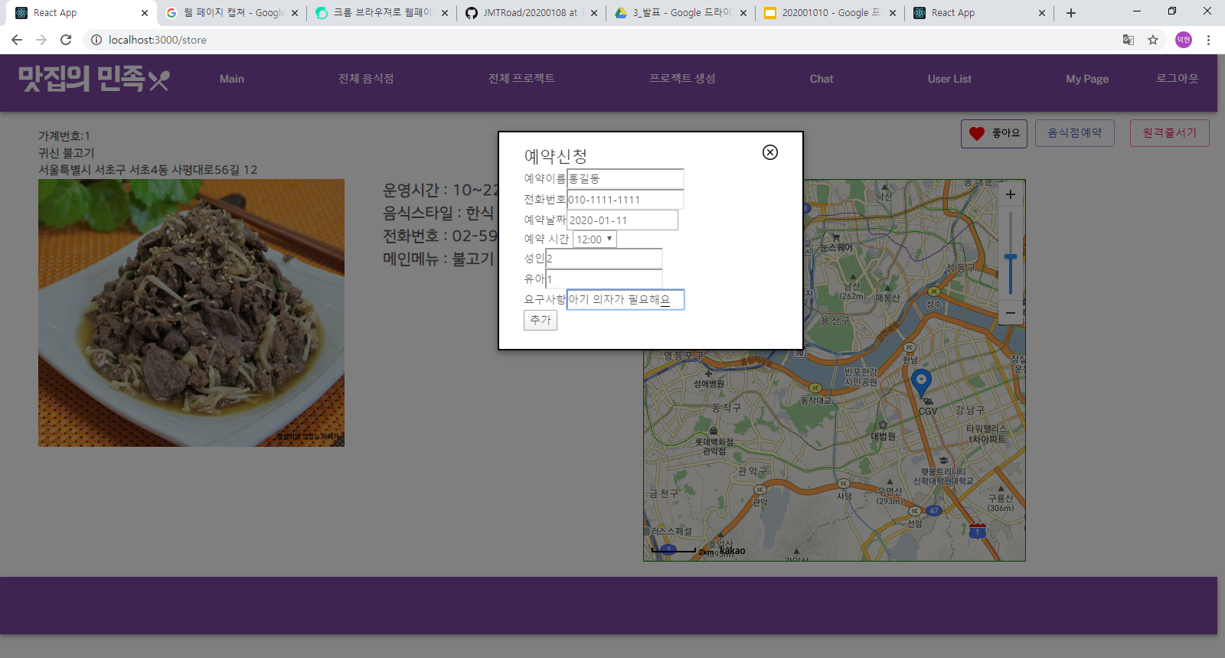
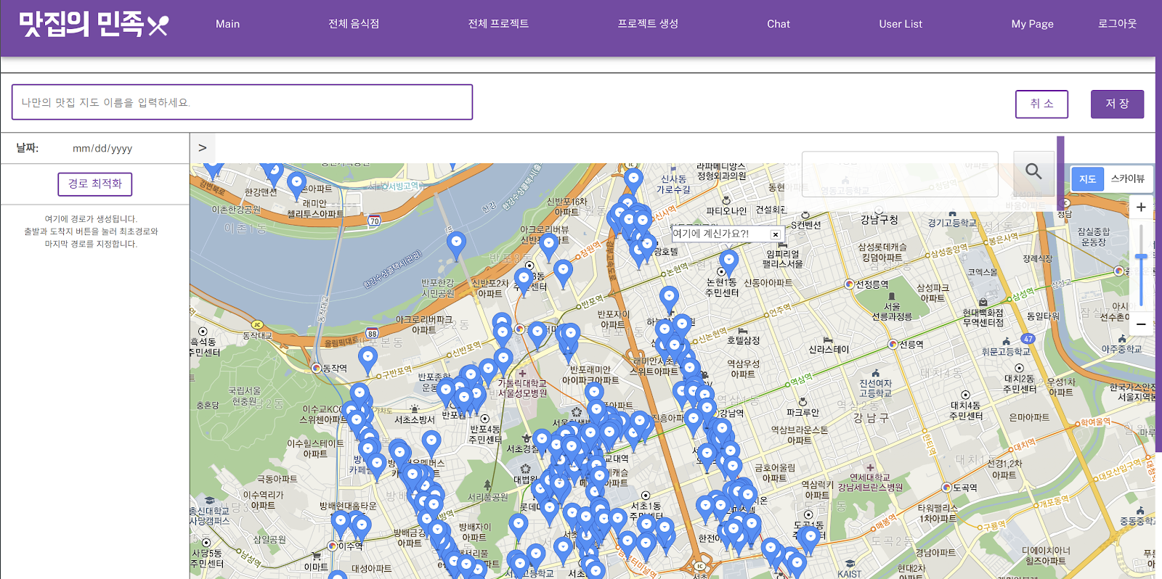
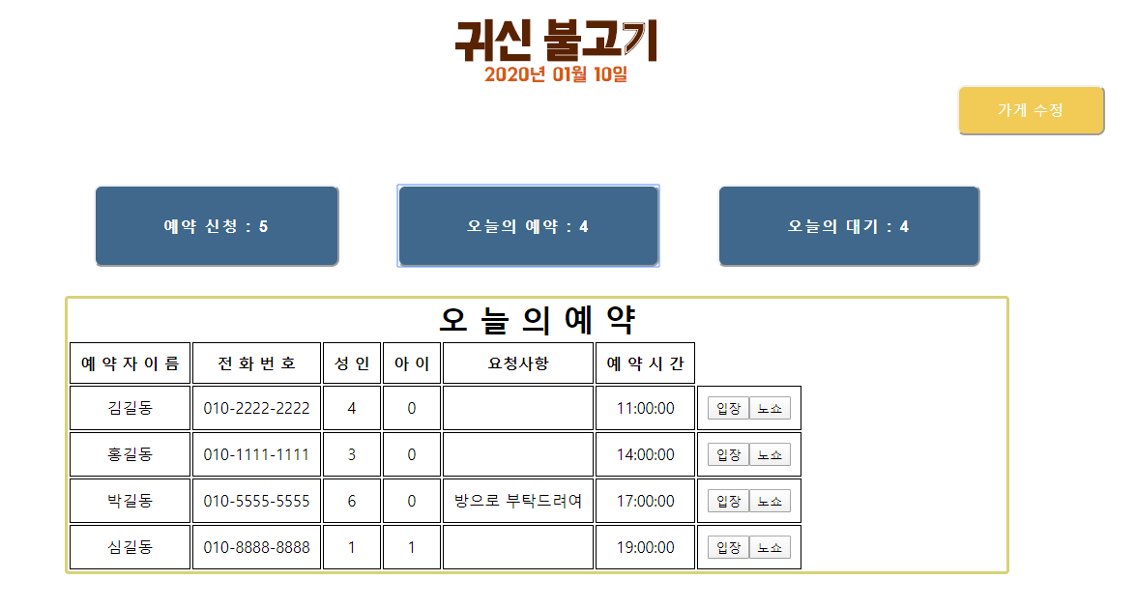
2. 수행프로젝트 – 맛집의 민족

Slide 7
2. 수행프로젝트 – Eat Me!
프로젝트 설명
프로젝트로 망고플레이트와 같은 기능을 하는 사이트 제작
담당업무
음식점 정보페이지, 메인 페이지, 코드 통합
사용기술
Back-end : Java, Servlet
Front-end : Jsp
DataBase : Oracle
API : GoogleMap

Slide 8
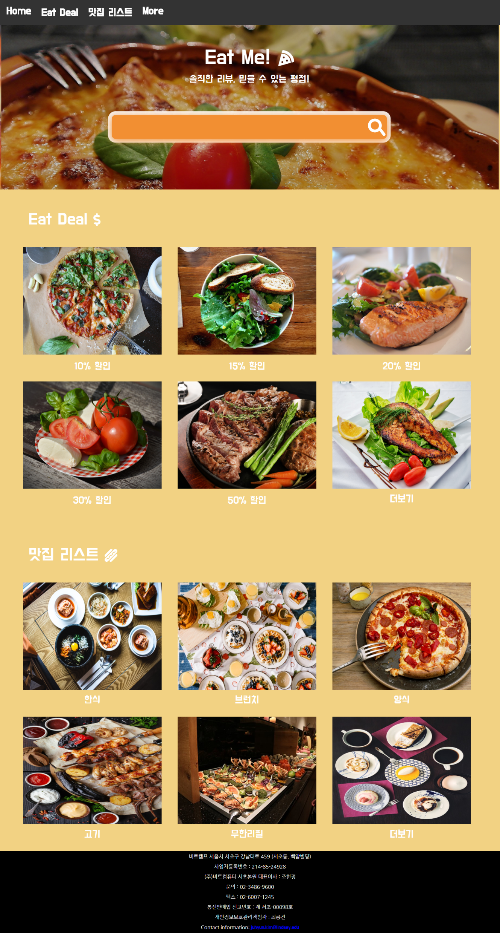
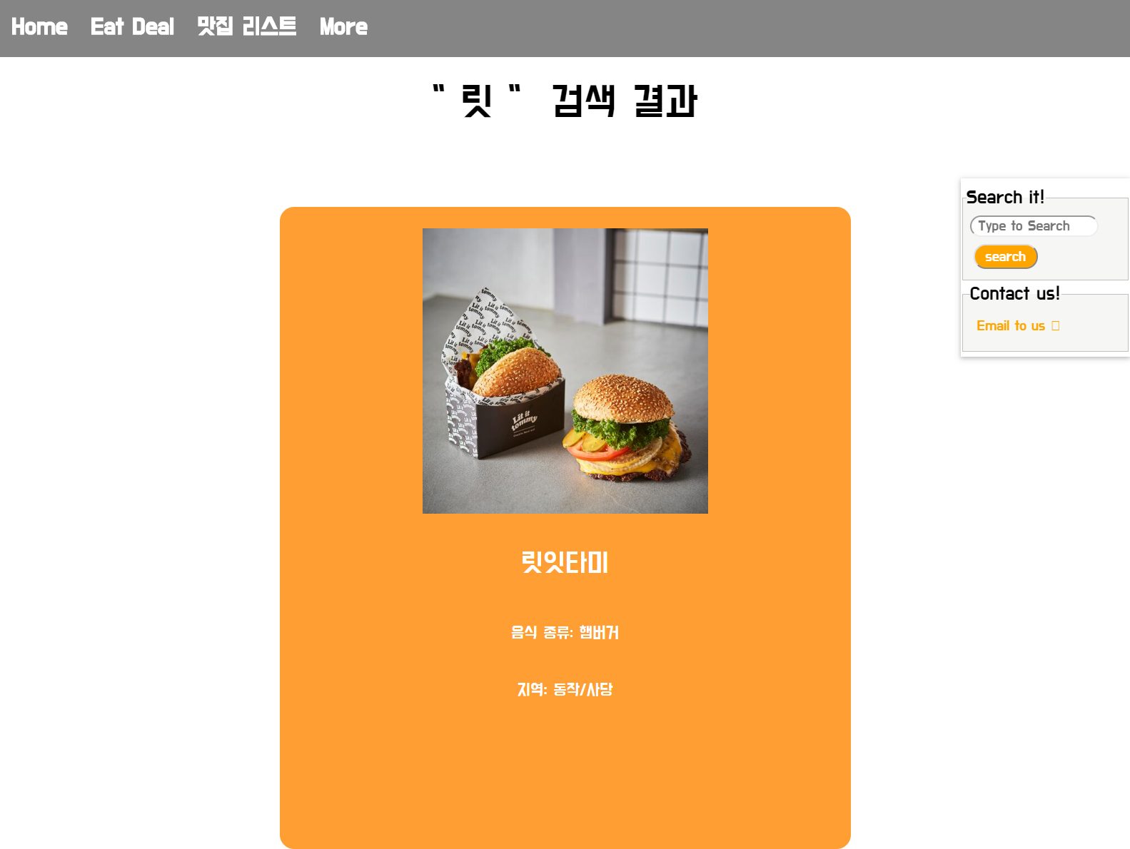
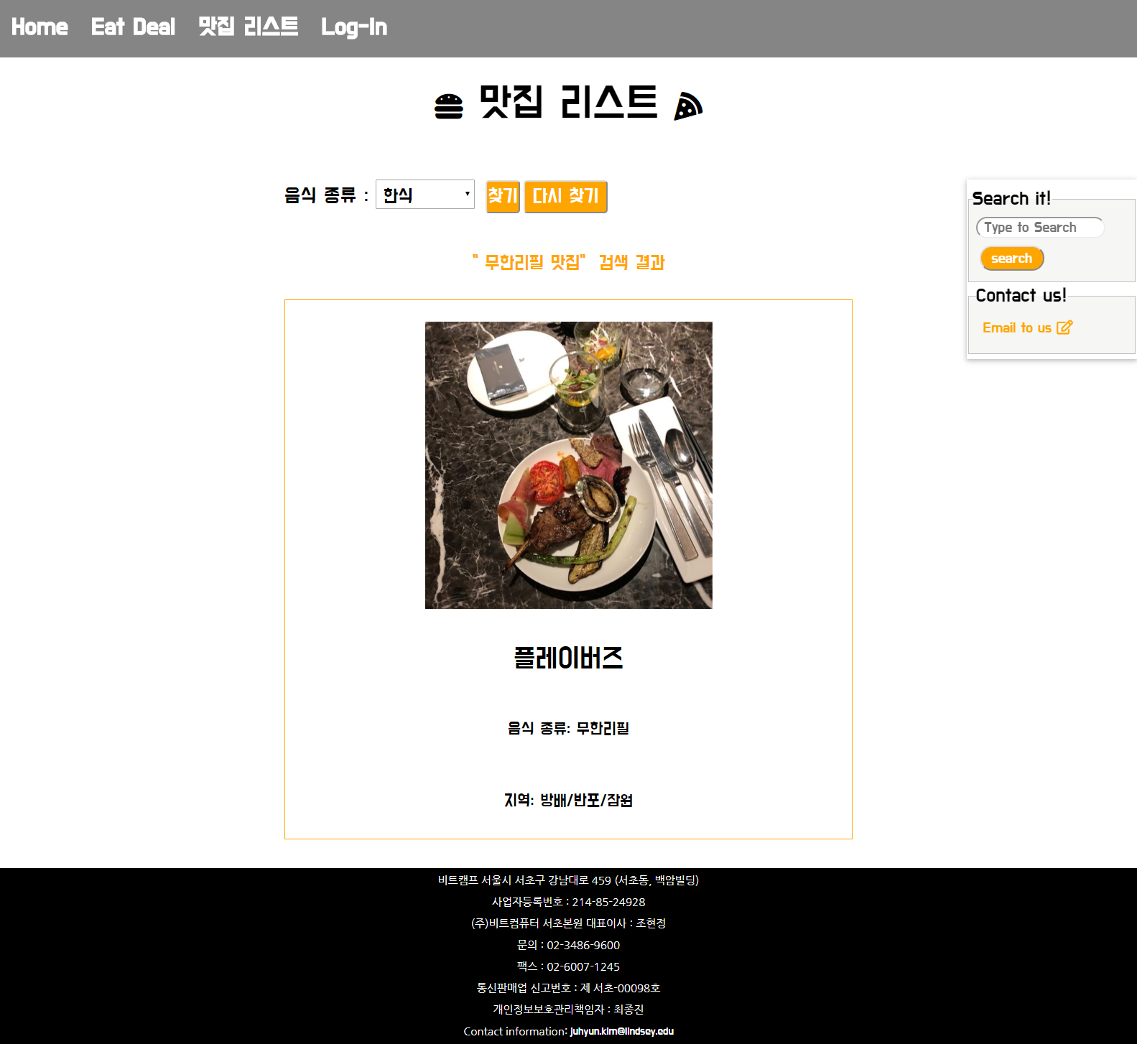
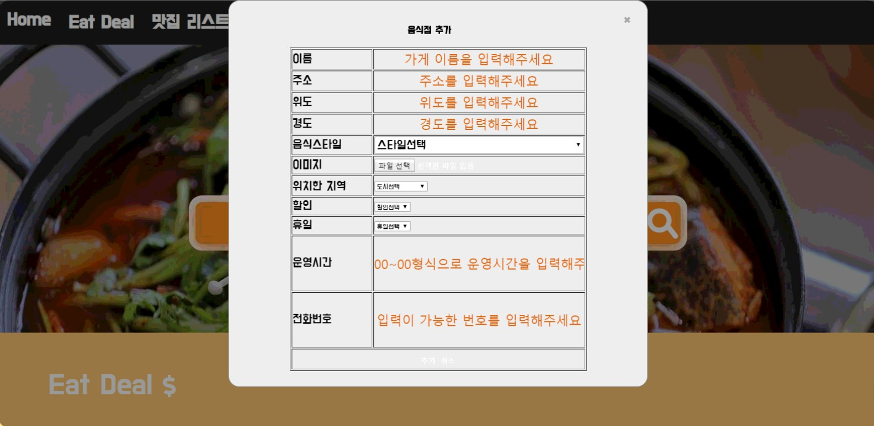
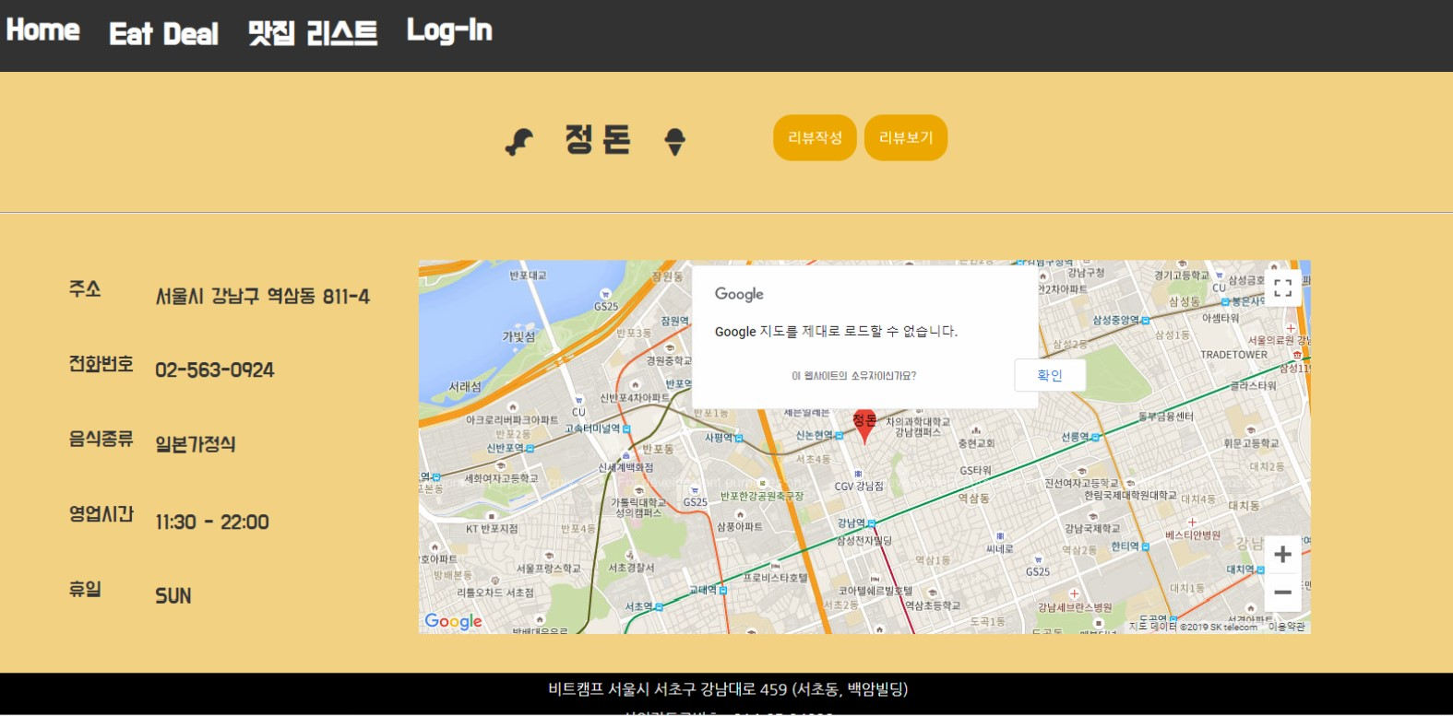
2. 수행프로젝트 – Eat Me!

Slide 9
2. 수행프로젝트 – 스마트팜
프로젝트 설명
Arduino를 사용한 농장 자동화 시스템인 스마트 팜 제작
담당업무
센서 연결 및 통신 제어 , CO2센서에 관한 코딩
사용기술
언어 : C언어 (Arduino)
하드웨어 : Arduino UNO , wemos mini, 서브 모터, DHT 11, 토양수분 센서, Relay , 조도 센서
서버 : blynk

Slide 10
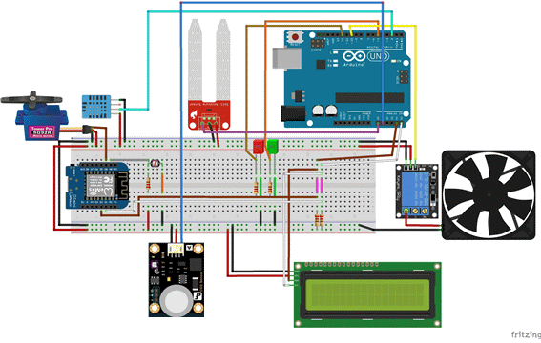
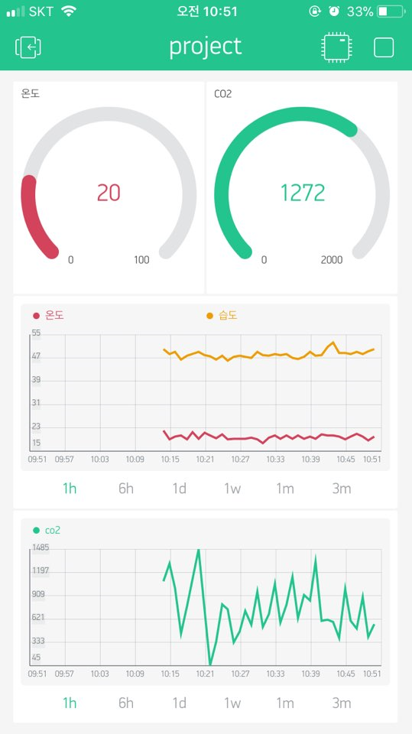
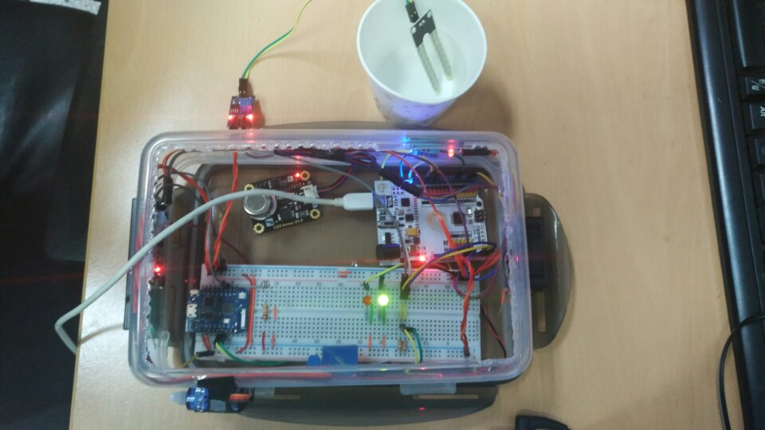
2. 수행프로젝트 – 스마트팜

